Slide 1

L’accélérateur de solutions pour la qualité de l’air
SOLUTIONS POUR NOTRE AIR
INNOVER
EXPERIMENTER
EVALUER
VALORISER

Slide 2
Matinale Pollens et Allergies
Evaluation des systèmes de surveillance automatisés des pollens
Préfiguration d'un réseau expérimental de mesures automatisées des pollens
31 Mars 2023

Slide 3
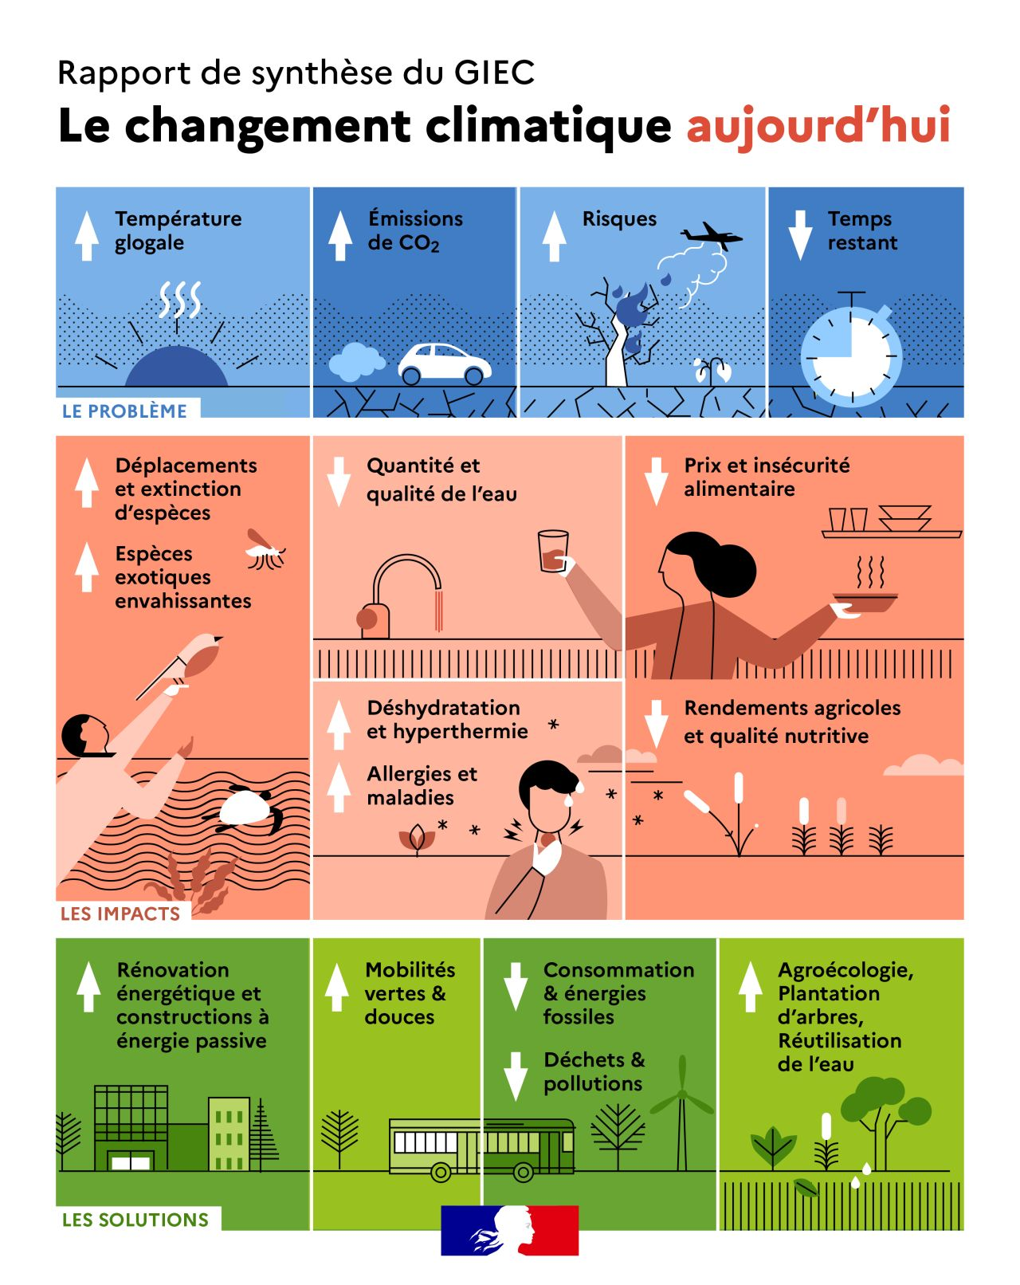

Slide 4
Matinale Pollens et Allergies
Présentation du Projet

Slide 5
Objet du projet
  Ce projet d’AIRPARIF est une expérimentation financée par la Région Île-de-France dans le cadre d’AIRLAB, le laboratoire d’innovation ouverte pour l’air porté par Airparif et ses partenaires et dont le Conseil Régional Île-de-France est membre fondateur.
  La mesure des pollens en temps réel est peu développée.
  Ce projet vise à :
    s’assurer de la qualité métrologique des données produites par ces capteurs ;
    évaluer l’intérêt de ces nouvelles informations soit directement pour les allergiques et les allergologues soit pour la prévision du risque allergique (aide pour les prévisionnistes et pour alimenter le développement des modèles de prévisions des concentrations en pollens dans l’air). »
    préfigurer un réseaux de capteurs pollens temps réel sur l’Île-de-France ;

Slide 6
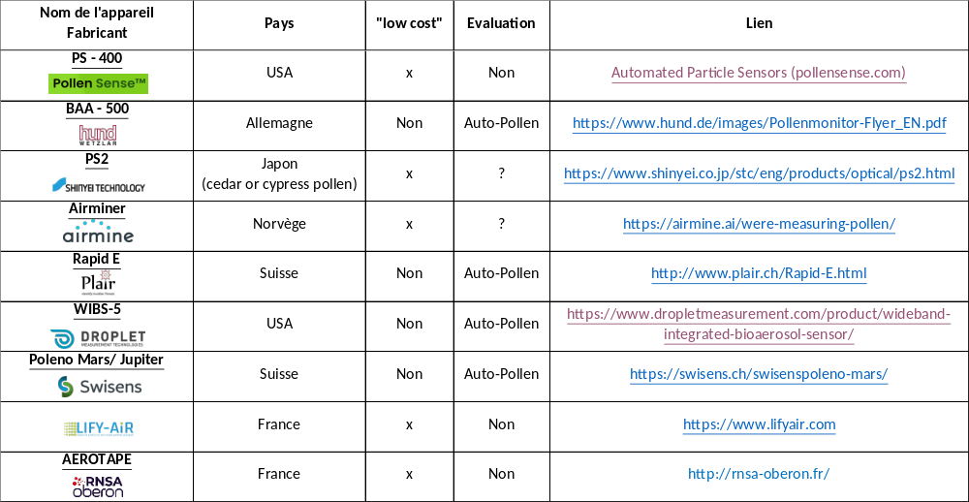
Les fournisseurs de capteurs - Screening

Slide 7
Consultation – Marché public
  Procédure adaptée multi-attributaires, offre globale et forfaitaire par candidat
  Durée du marché : 1 an, renouvelable
  Mise en œuvre de l’expérimentation : début mars à fin septembre
  3 réponses : OFIS/ Lifyair (France) ; Swisens (Suisse) ; Pollensense (USA)
  Oberon n’a pas souhaité répondre → modèle économique basé sur la location
  Achat de :
    2 systèmes-capteur OFIS/ Lifyair ; Lifyair n’a finalement pas livré les capteurs commandés
    1 système-capteur Swisens ;
    2 systèmes-capteur Pollensense.

Slide 8
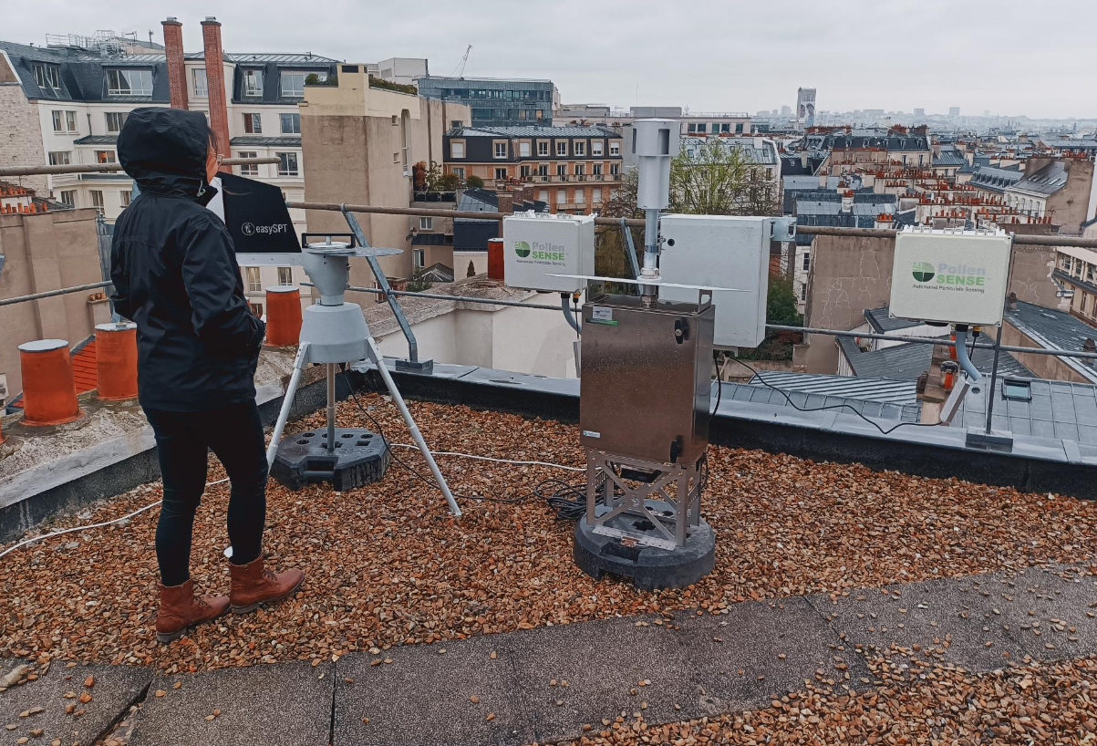
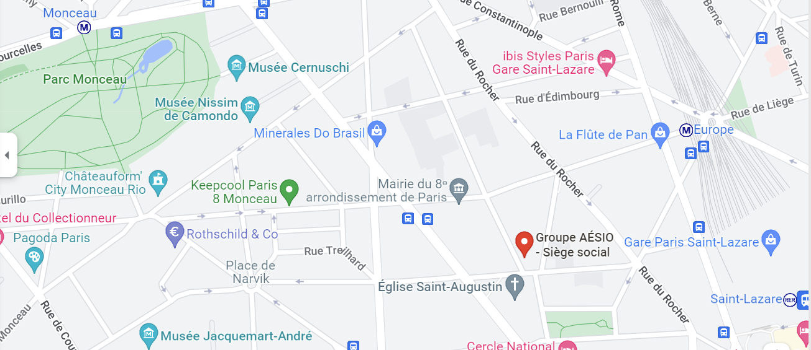
Organisation du Projet
Conseils, choix des sites d’expérimentation → ATMO Grand Est
mesures de référence « Hirst » → ATMO Grand Est
Site d’expérimentation → Siège d’Aésio Mutuelle, adhérent d’Airparif, que nous remercions chaleureusement pour sa coopération
  En hauteur, sans écran
  Besoin d’installation d’une prise électrique
  Sous flux d’ouest du Parc Monceau
  1 Hirst, 2 Pollensense, 1 Swisens
Installation et changements des bandes « Hirst » → Airparif
Collecte des données et analyse des données
d’inter-comparaison entre les 4 capteurs → Fluidyn

Slide 9
Matinale Pollens et Allergies
Résultats d’inter-comparaison

Slide 10

ANALYSE DES DONNÉES D’INTER-COMPARAISON
  Plan
Période d’analyse
Représentation graphique
  Variation temporelle
  Nuage des points
  Calcul des erreurs
  Calcul de l’erreur statistique
  Analyse statistique
  Boite a moustache
  Matrice de corrélation
  Période d’analyse
Données d’acquisition 31 mars au 21 juillet 2022 - 4 aout à fin septembre
1 capteur Swisens Poleno
2 capteurs Pollensense
1 capteur Hirst

Slide 11
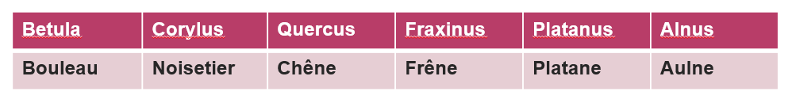
Taxons communs
  Analyse sur un ensemble de 6 taxons
  Espèces communes aux 3 types de capteurs
  Données du RNSA :
    Hors saison Corylus
    Fin de saison pour Alnus et Fraxinus
  Pinus (Pin) a été écarté de nos analyses car s’il est bien présent sur les capteurs Hirst et Pollensense, il n’est pas mesuré par Swisens.
  En ce qui concerne le Populus (Peuplier), il est effectivement indiqué comme présent sur les trois systèmes. Cependant, lors des premières analyses présentées dans la première version du rapport, les valeurs de Populus relevées au niveau des deux capteurs Pollensense étaient nulles (valeurs manquantes ou taxon non présent)

Slide 12
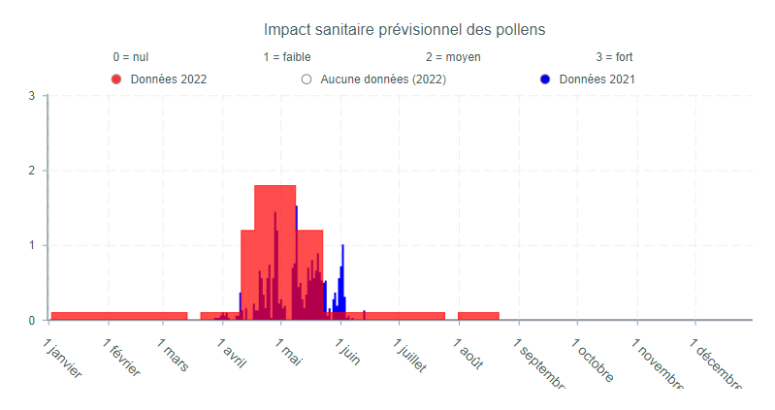
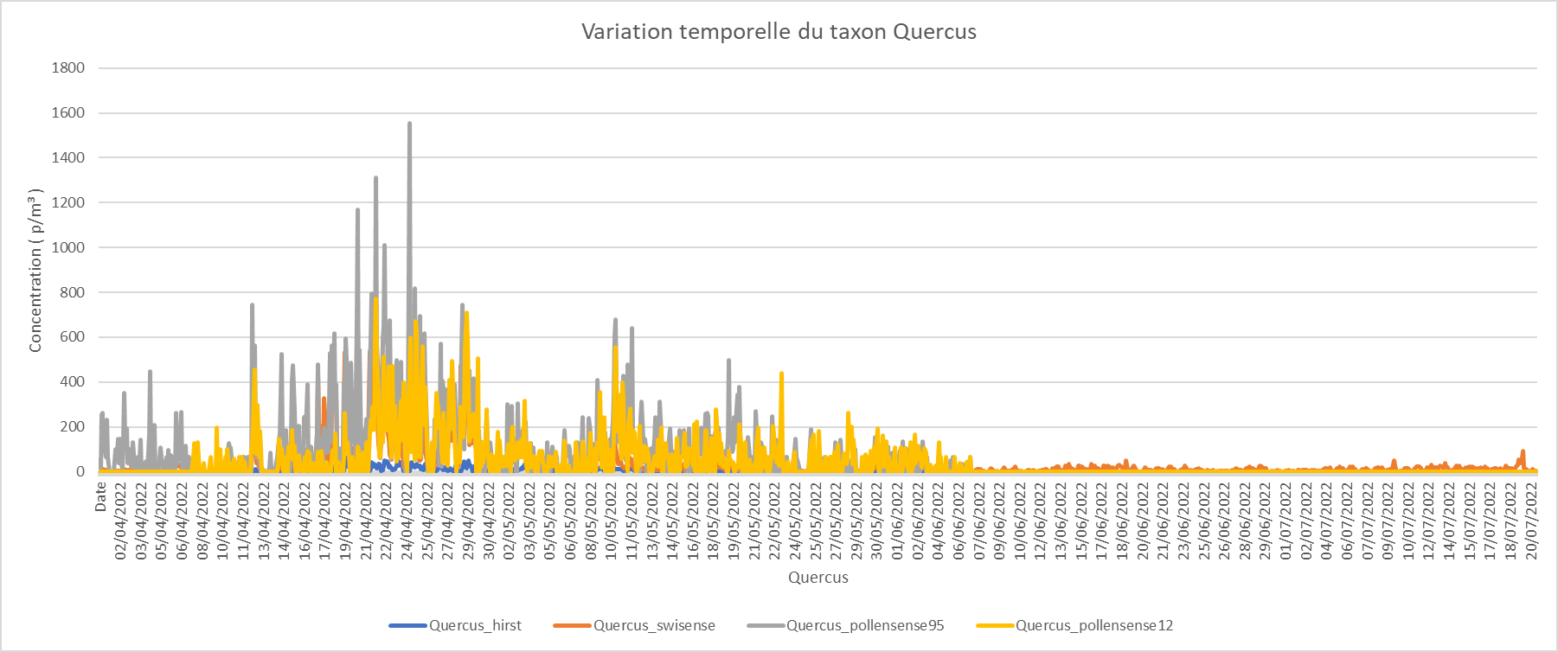
QueRCUS (Chêne)

Slide 13
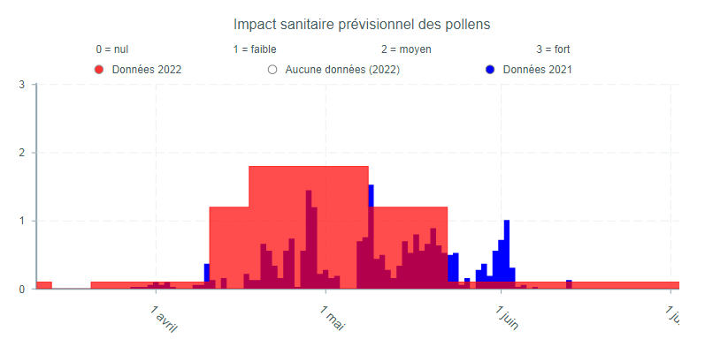
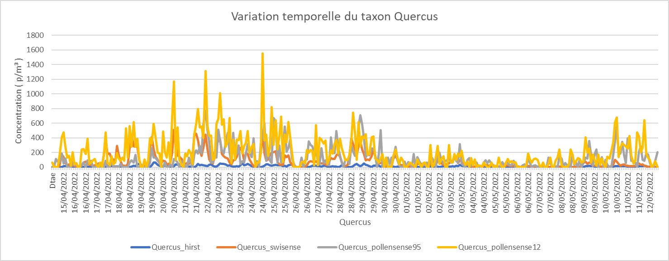
QueRCUS (Chêne)

Slide 14
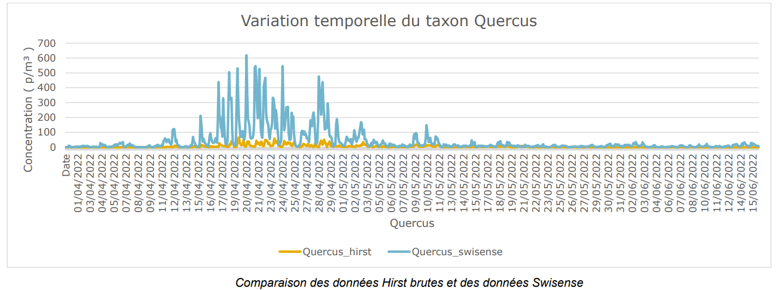
QueRCUS (Chêne)

Slide 15
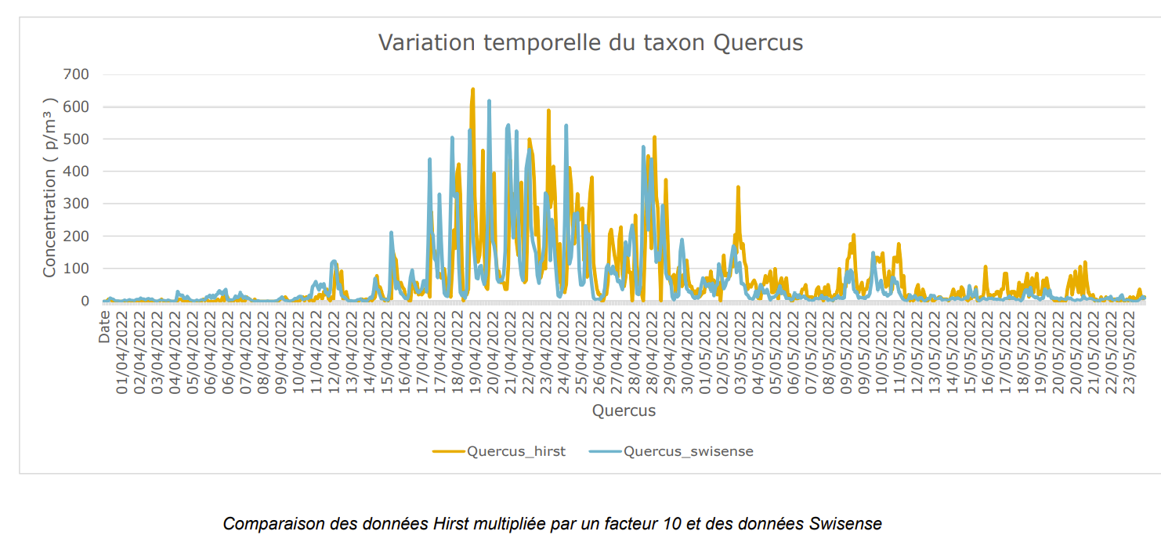
QueRCUS (Chêne)

Slide 16

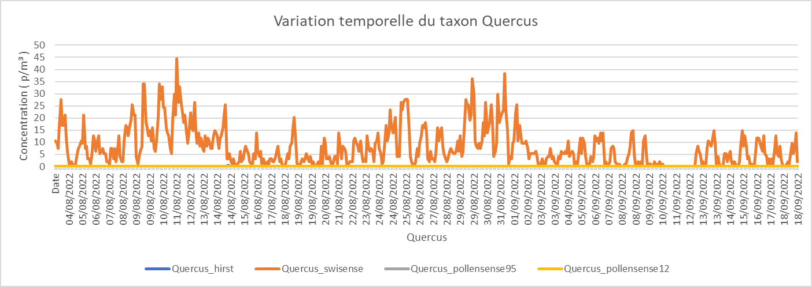
QueRCUS (Chêne)
4 aout –septembre
Fond de concentration (Swisens) -- RNSA
→ Faux positifs pour le Swisens/ Hirst

Slide 17
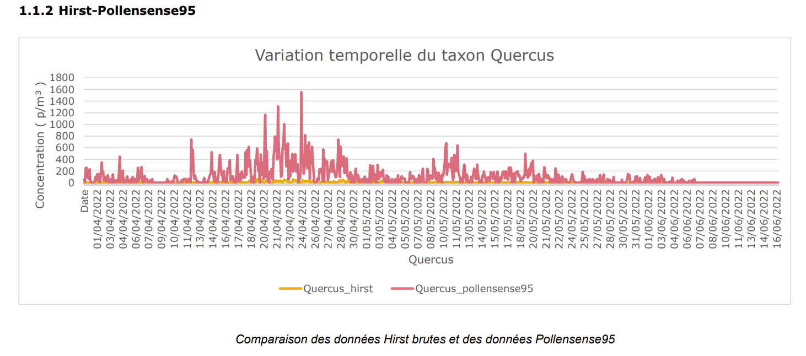
QueRCUS (Chêne)

Slide 18
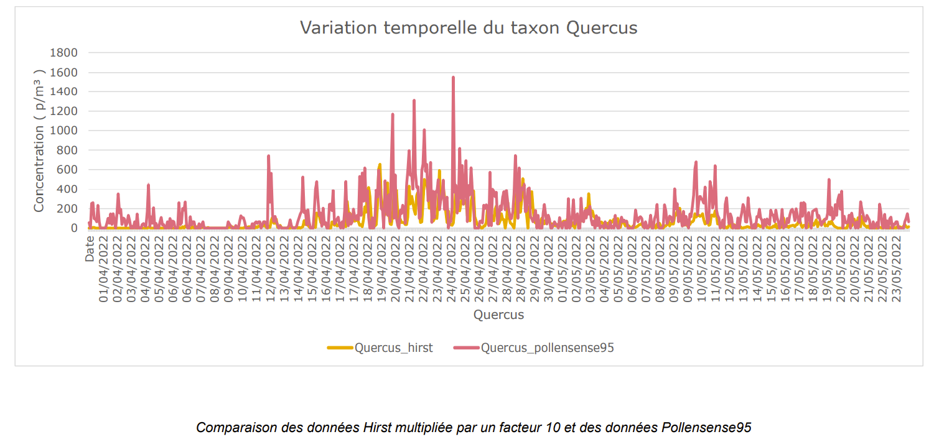
QueRCUS (Chêne)

Slide 19
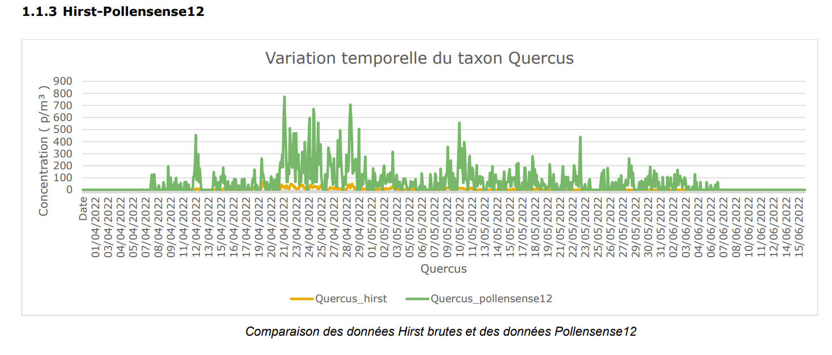
QueRCUS (Chêne)

Slide 20
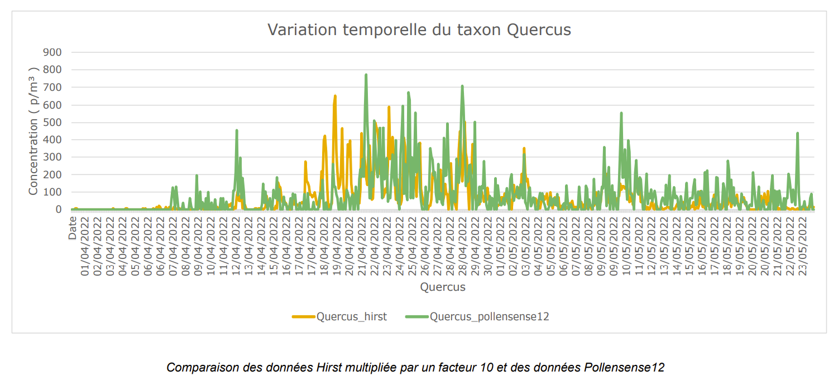
QueRCUS (Chêne)

Slide 21
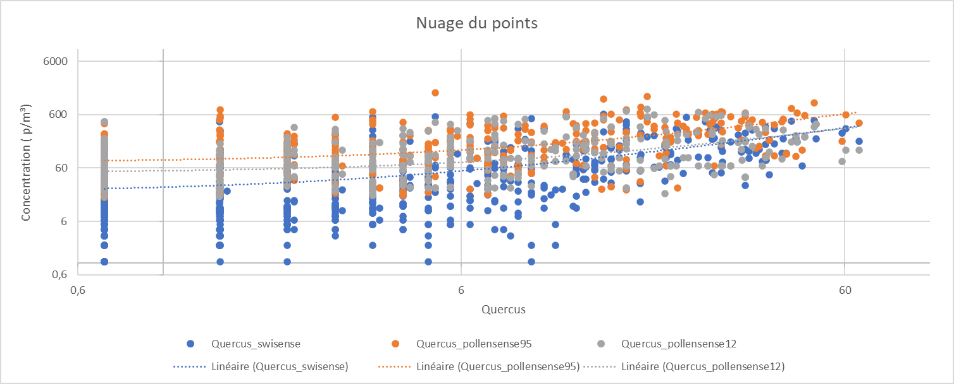
Nuage de points Quercus (Chêne)
Surestimation des concentrations / Hirst
Meilleure corrélation avec Hirst pour les concentrations élevées de Hirst

Slide 22
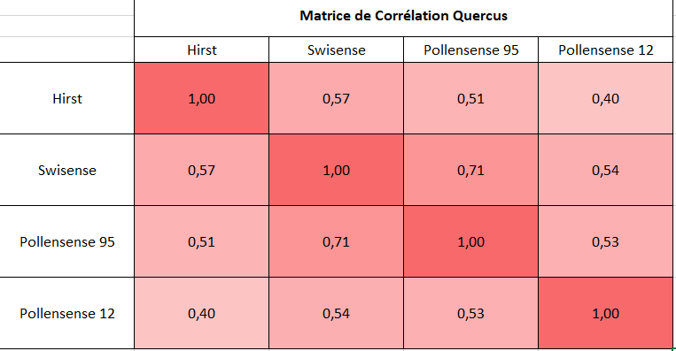
Matrice de corrélation Quercus (Chêne)
Corrélation la plus élevée entre Swisens et Pollensense 95
Relatives bonnes corrélations du Swisens et du Pollensense 95 avec Hirst

Slide 23
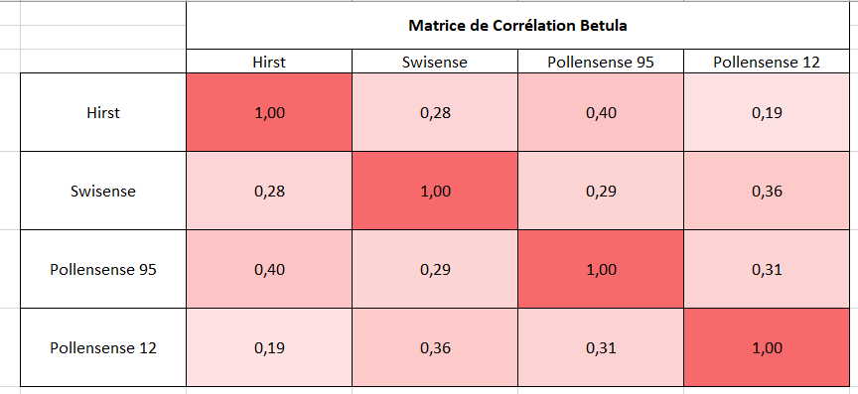
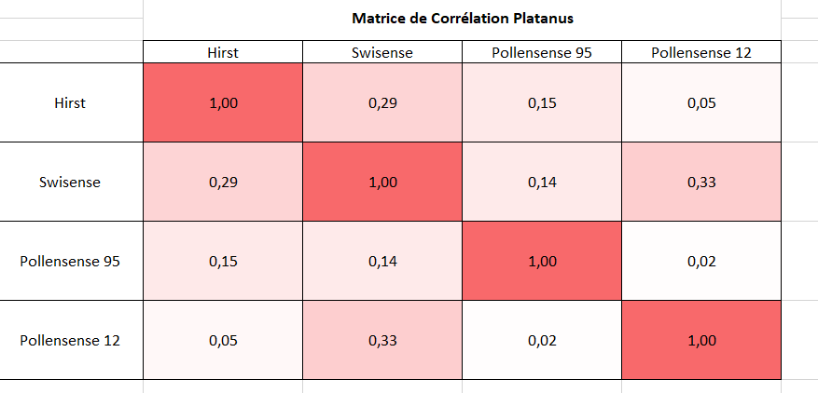
Matrices de corrélation
Betula (bouleau) : Meilleure corrélation entre Hirst et Pollensense 95
Platanus (Platane) : Meilleure corrélation Pollensense 12 et Swisens

Slide 24
Observations
Les concentrations issues de Hirst sont toujours sensiblement plus faibles que pour les 3 capteurs automatiques.
Les Pollensense surestiment généralement beaucoup, la reproductibilité entre les 2 capteurs n’est pas très bonne.
Les corrélations entre capteurs sont variables d’un taxon à l’autre.
Relative corrélation entre les capteurs pour le Quercus. Les concentrations sont surestimées pour le Swisens et les 2 Pollensens par rapport à Hirst (facteur 10)
Des faux positifs pour Swisens hors période pollinique (Quercus, Betula)
On peut penser que Pollensens « bloque » la mesure lorsque la période pollinique est terminée pour éviter des faux positifs
Des faux négatifs ont été observés pour Swisens

Slide 25
Conclusion
Le nombre de taxons communs aux 3 capteurs est assez faible : 8 → 6 exploitables → 3 seulement dans la période pollinique
Les faibles concentrations observées par la méthode « Hirst », si elle sont justes, peuvent expliquer les valeurs surestimées des capteurs automatiques. En effet, nous savons que les capteurs automatiques sont beaucoup moins justes aux faibles concentrations. A l’inverse, nous voyons sur les graphes de nuages de points que les corrélation s’améliorent nettement aux plus fortes concentrations mesurées par « Hirst » (planche #21).
Difficile de mettre en avant un capteur automatique plutôt qu’un autre à ce stade
Besoin d’une expérimentation dès janvier avec plus d’interaction avec les fabricants

Slide 26
Matinale Pollens et Allergies
Amorce de travaux pour la prévision locale des concentrations de Pollens influencée par les conditions météorologiques

Slide 27
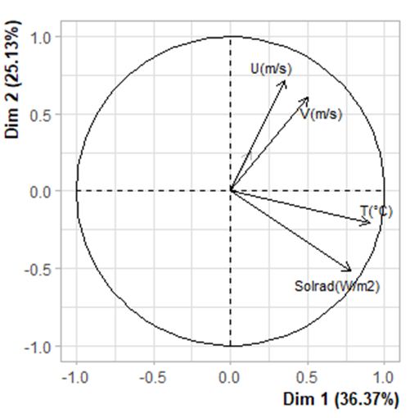
ANALYSE DES COMPOSANTES PRINCIPALES (Dév)
Outil utilisé : Rstudio
  Puissance en calcul statistique avancé
  Analyse multifactorielle et intelligence artificielle (BD exhaustive)
  Les composantes horizontale U et verticale V de la vitesse du vent
  Température / Précipitation / Rayonnement solaire
Les deux variables météorologiques les plus influentes sont la composante horizontale de la vitesse du vent (U) et la température (T)
Perspectives
Utilisation sur une plus grande série de période pollinique (climat particulier, biologie de l’espèces, reproductibilité,…)
Utilisation des données météos plus locales
Cercle de corrélation

Slide 28
Conseil Régional d’Île-de-France
Réunion d’avancement Projet
Projection d’un réseau de capteurs en IDF

Slide 29
Projection d’un réseau de capteurs automatiques en IDF
La densité spatiale optimum de sites de mesures automatiques des pollens est variable selon la topologie et la présence de massifs végétaux mais on estime, selon les études faites à partir des mesures « Hirst », qu’un capteur peut mesurer des pollens représentatifs d’un territoire dans un rayon de 20 à 50 km.
Sur le territoire de l’Île-de-France, les latences de pollinisation entre le Sud et le Nord ou l’Est et l’Ouest peuvent aller jusqu’à quelques jours, la prévision devrait donc se faire à une échelle spatiale relativement fine.
La meilleure solution pourraient être de placer des capteurs à proximité des massifs végétaux (capteurs de proximité) et d’en placer en centre urbain (capteur de fond), similairement à ce qui est aujourd’hui fait pour les capteurs de qualité de l’air (en inversé pour le fond / proximité).
La logique d’installation similaire aux capteurs de polluants de l’air, à savoir des capteurs de proximité et des capteurs de fond, complétée par des campagnes locales ponctuelles, pourrait être appliquée à la surveillance des pollens.

Slide 30
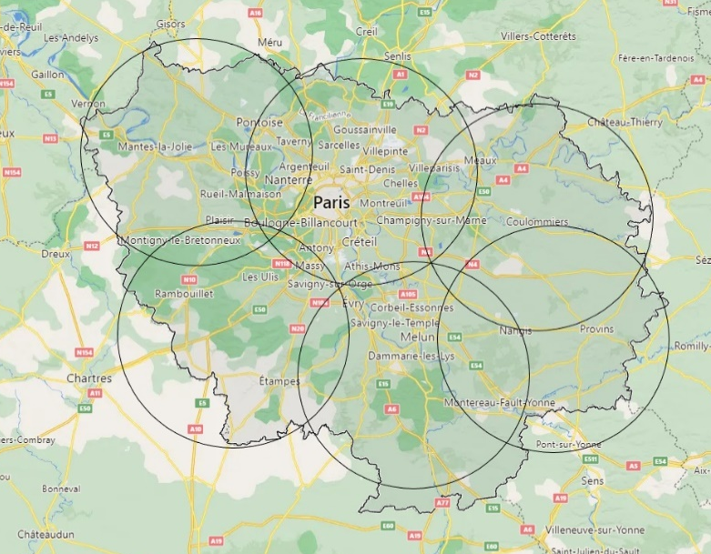
Projection d’un réseau de capteurs automatiques en IDF
A partir de ces informations, nous avons représenté un réseau de capteurs à l’échelle du territoire de l’Île-de-France. Avec un rayon de 30 km par capteur, 6 capteurs seraient nécessaires pour couvrir le territoire.
Avec un rayon de 20 km par capteur, 14 capteurs seraient nécessaires.
Superficie IDF = 1/3 Suisse

Slide 31

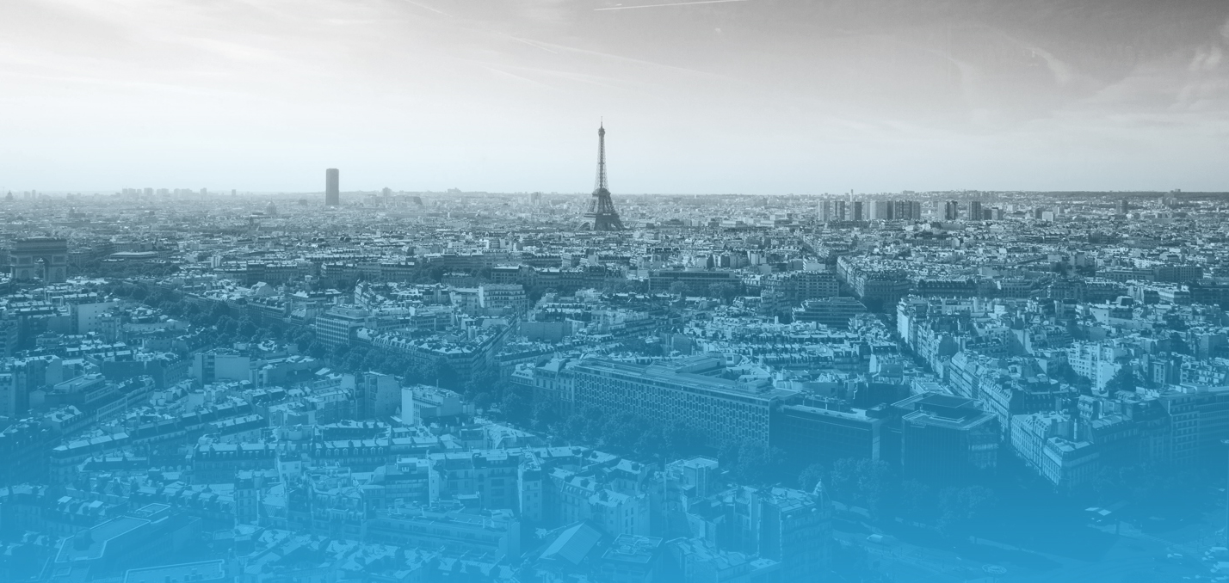




www.airlab.solutions
Merci !

Slide 32

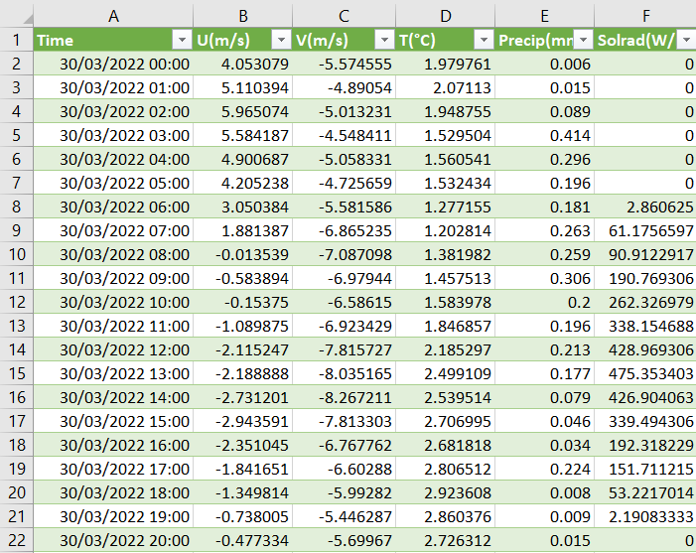
ANALYSE DES COMPOSANTES PRINCIPALES
Outil utilisé : Rstudio
  Puissance en calcul statistique avancé
  Analyse multifactorielle et intelligence artificielle (BD exhaustive)
Système Hirst : Système le plus aboutit
Taxon: Quercus (espèces donnant le plus de résultats non nuls)
Période pollinique (RNSA ) mi avril à mi mai
Données météorologiques : 5 variables météorologiques
  La composante horizontale de la vitesse U
  La composante verticale de la vitesse V
  La température
  La précipitation
  Le rayonnement solaire

Slide 33
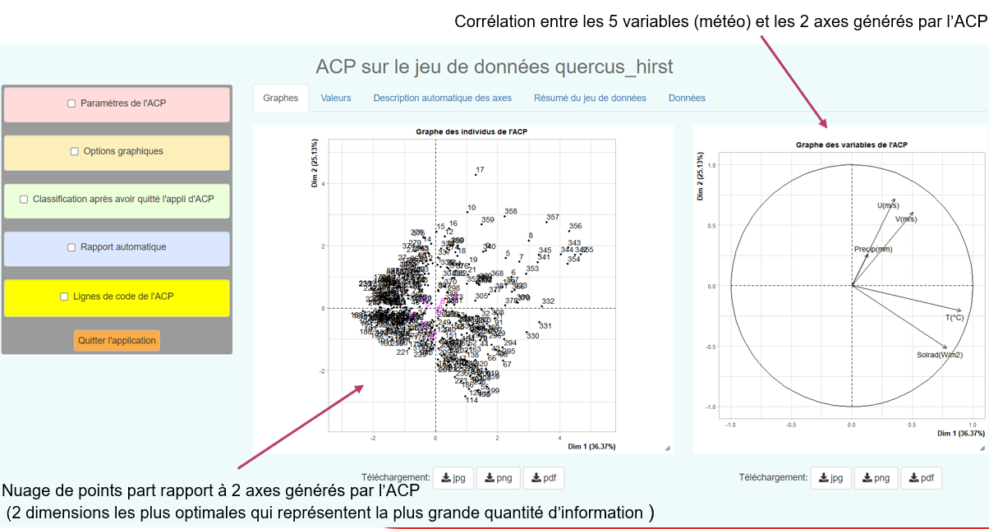
ANALYSE DES COMPOSANTES PRINCIPALES

